Slide 1



Ланцюги живлення в природі
Природа являє собою складну павутину ланцюгів живлення, де кожен організм відіграє свою важливу роль. Від дрібних комах до великих хижаків, всі взаємопов'язані в екосистемі, утворюючи ефективні цикли обміну речовин.
by Світлана Дербеденева

Slide 2
Ланцюги живлення комах влітку
Жертви
Хижаки
Симбіоти
Рослини, листя, квіти, фрукти - становлять основу харчування багатьох комах.
Павуки, жуки, птахи - полюють на комах, контролюючи їхню чисельність.
Бджоли, мурахи - запилюють рослини та сприяють розмноженню.

Slide 3

Ланцюги живлення птахів влітку
1
Комахи
Птахи полюють на широкий спектр комах, контролюючи їхню чисельність.
2
Насіння та ягоди
Траво'ядні птахи живляться насінням, ягодами, плодами рослин.
3
Молодь та яйця
Хижаки, такі як яструби, полюють на пташенят та яйця у гніздах.
4
Падаль
Деякі птахи, наприклад грифи, живляться падлом, очищуючи екосистему.

Slide 4
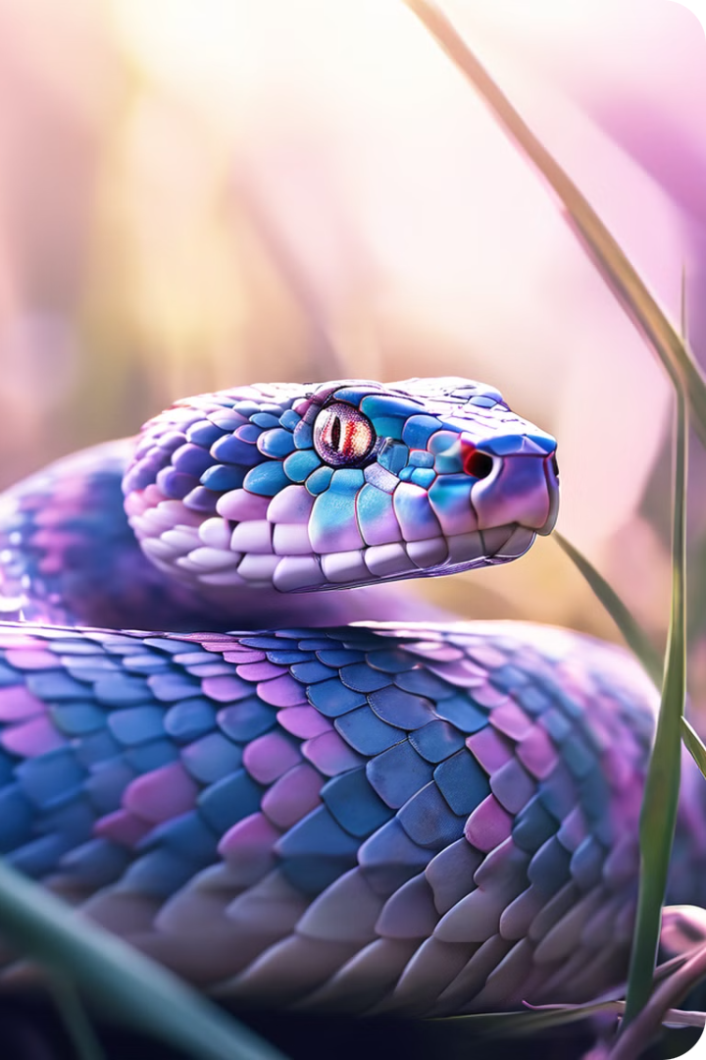




Ланцюги живлення плазунів влітку
Гризуни
Плазуни, такі як змії, полюють на мишей, щурів та інших гризунів.
Комахи
Жаби, ящірки та змії живляться різноманітними комахами.
Яйця
Деякі плазуни, як-от черепахи, полюють на яйця птахів та інших плазунів.
Рослини
Травоїдні плазуни, наприклад ігуани, живляться листям, квітами та плодами.

Slide 5
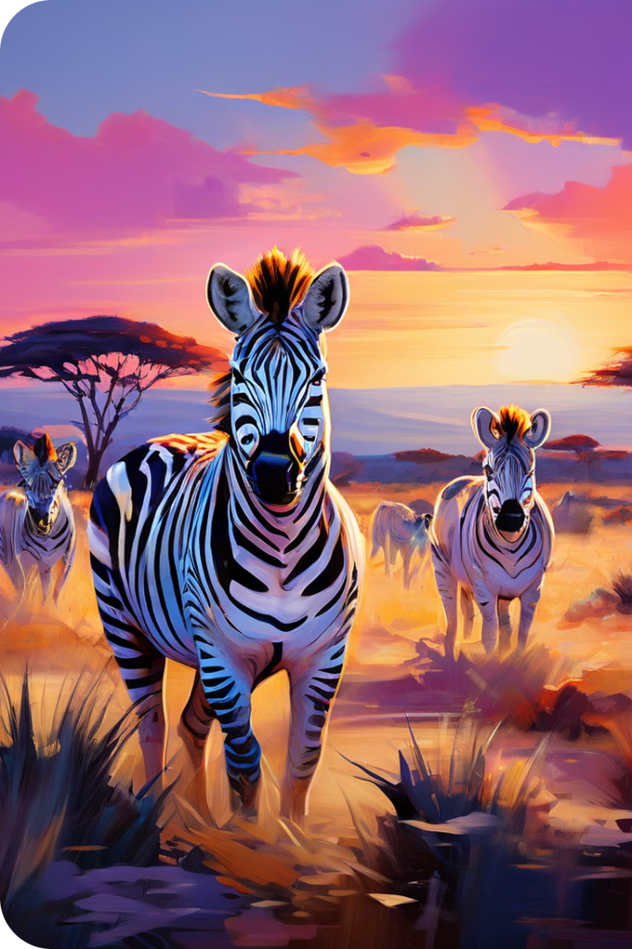



Ланцюги живлення звірів влітку
Хижаки
Вовки, леви, ведмеді та інші великі звірі полюють на копитних тварин.
Травоїдні
Олені, антилопи, зебри - живляться різноманітною рослинністю.
Всеїдні
Ведмеді, єноти, свині - можуть харчуватися як рослинними, так і тваринними продуктами.

Slide 6
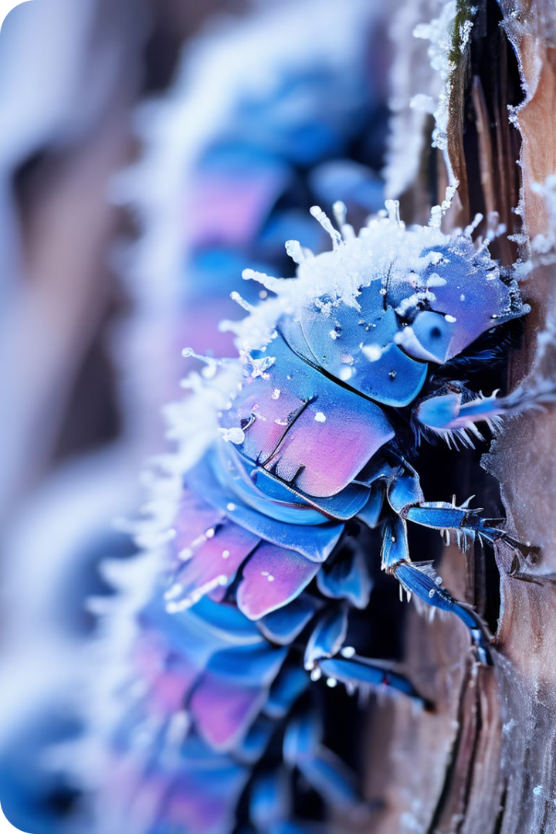
Ланцюги живлення комах взимку
Зимова сплячка
Багато комах впадають у сплячку, знижуючи метаболізм та споживання.
Переховування
Комахи шукають укриття, наприклад під корою дерев чи у тріщинах.
Пошук їжі
Деякі комахи залишаються активними, шукаючи рослинні та тваринні рештки.
Мутуалізм
Окремі комахи можуть співіснувати з рослинами або тваринами.

Slide 7
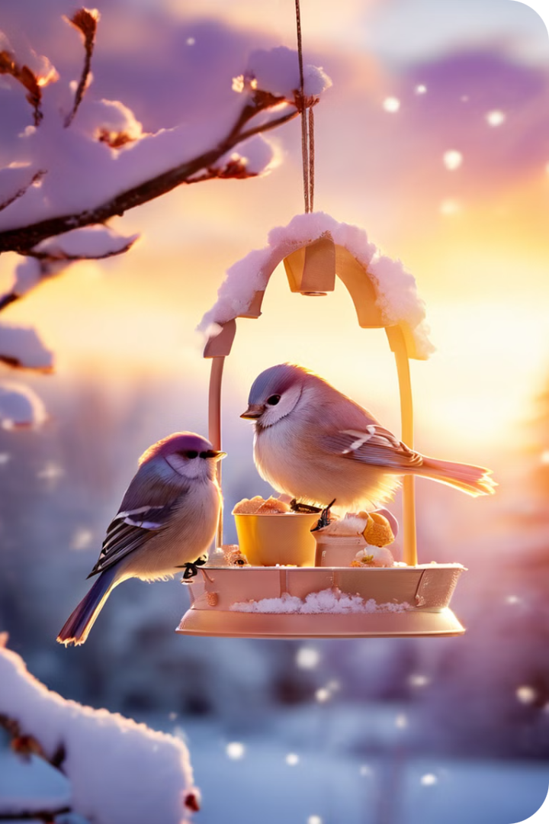
Ланцюги живлення птахів взимку
Комахи
Деякі птахи, наприклад синиці, здатні знаходити та споживати комах навіть взимку.
Насіння
Більшість невеликих птахів харчуються насінням диких рослин та годівницями.
Падаль
Грифи, ворони та інші падальники живляться трупами тварин.
Сало/жир
Птахи, такі як горобці, можуть споживати сало, розміщене на годівницях.

Slide 8
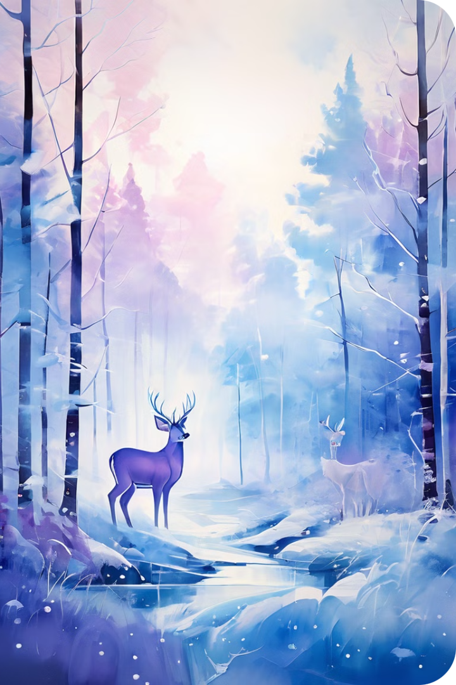
Ланцюги живлення плазунів та звірів взимку
1
Сплячка
Ведмеді, їжаки та деякі інші звірі впадають у тривалу сплячку взимку.
2
Шукають укриття
Інші звірі, як-от білки, ховаються у своїх гніздах або норах.
3
Активна адаптація
Наприклад, олені та зайці пристосовуються до зимових умов, змінюючи свій раціон.

